Slide 1

Муниципальное образование - Старожиловский муниципальный район Рязанской области
Муниципальное бюджетное дошкольное образовательное
учреждение Хрущевский
детский сад «Ягодка»
Воспитатель старшей группы
«Смешарики»
Попова Галина Александровна

Slide 2
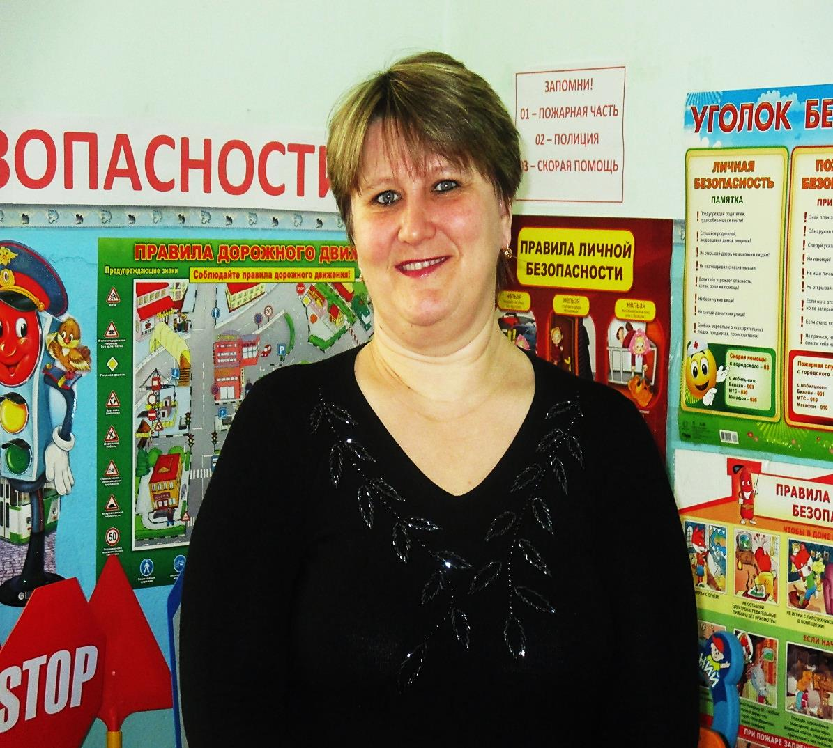

Мое педагогическое кредо:
«…отдай ребенку все, что можешь».

Slide 3


В своей профессии я делаю уверенные и сознательные шаги человека, который знает в каком направлении двигаться. Эта работа открыла для меня огромный простор для саморазвития в профессиональном плане. Моя педагогическая тема:
«Формирование основ безопасности жизнедеятельности детей 5-7 лет».

Slide 4
Актуальность темы
определяется реальными потребностями системы отечественного дошкольного образования и существующими противоречиями между объективной необходимостью более раннего информирования ребенка о правилах безопасного поведения, освоения им соответствующих умений и отсутствием образовательных программ обучения детей основам безопасности и жизнедеятельности;
потребностями жизни в накоплении ребенком опыта безопасного поведения в быту и отсутствием научно обоснованной педагогической методики, направленной на формирование данного опыта у дошкольников;
важностью целенаправленной деятельности родителей, всех работников ДОУ и недостаточным практикоориентированным уровнем знаний и умений, обеспечиваемых содержанием подготовки педагогов.

Slide 5

ОБЪЕКТ ИССЛЕДОВАНИЯ:
Основы безопасности жизнедеятельности детей 5-7 лет.
ПРЕДМЕТ ИССЛЕДОВАНИЯ:
Методика ознакомления дошкольников с основами безопасности жизнедеятельности.
ЦЕЛЬ ИССЛЕДОВАНИЯ:
Изучить содержание психолого-педагогической работы по освоению детьми образовательной области «Безопасность»: цель, формы работы, интеграция с другими областями.
ЗАДАЧИ ИССЛЕДОВАНИЯ:
1.Изучить методическую, психолого-педагогическую литературу по данному вопросу.
2.Выявить возможности старшего дошкольника в овладении основами безопасности жизнедеятельности.
3.Организовать специальные условия, способствующие формированию основ безопасности.
4.Определить методы ознакомления детей с основами безопасности жизнедеятельности.

Slide 6


ГИПОТЕЗА:
Осознанное усвоение основ безопасности жизнедеятельности будет осуществляться более эффективно, если:
1) эта работа будет вестись целенаправленно,
2) создать специальные условия воспитания,
3) учитывать психологические закономерности развития дошкольника,
4) использовать разнообразные методы и приемы воспитания.

Slide 7

Принципы организации воспитательно-образовательной работы:
Принцип полноты.
Принцип системности.
Принцип учета условий городской и сельской местности.
Принцип возрастной адресованности.
Принцип интеграции.
Принцип преемственности.

Slide 8
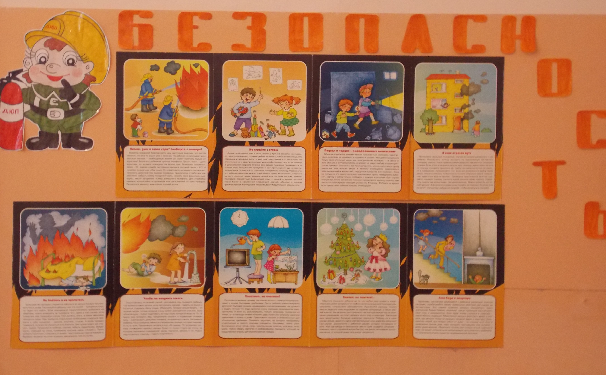
Воспитательная среда.
В группе имеется уголок безопасности…

Slide 9
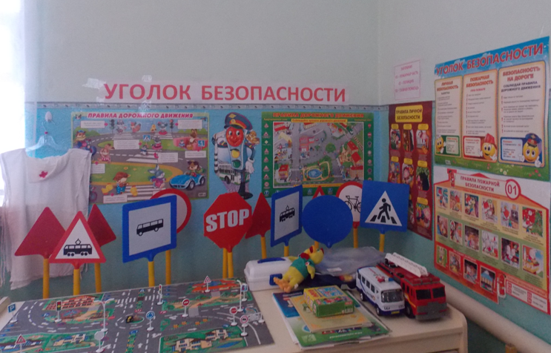
…имеются модели проезжей и пешеходной части улицы, дорожные знаки, вспомогательный материал по ПДДТ…

Slide 10
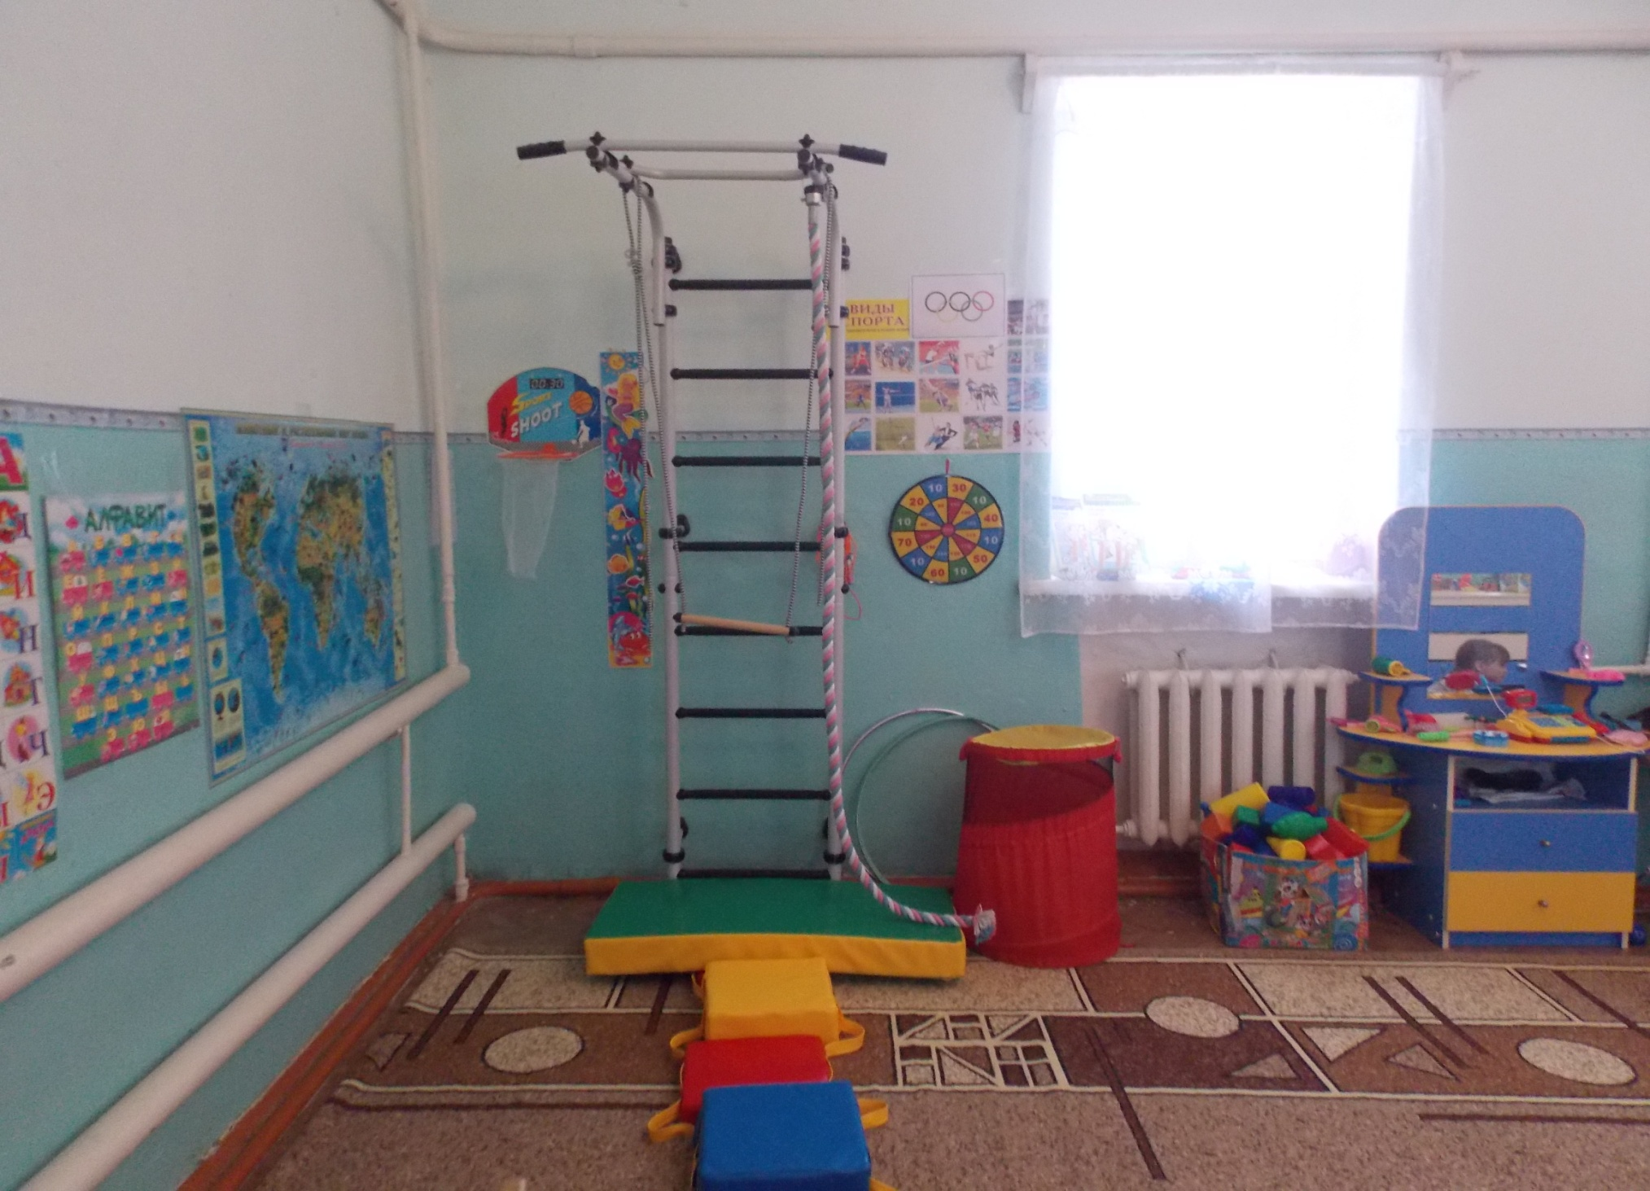


…спортивный уголок…

Slide 11

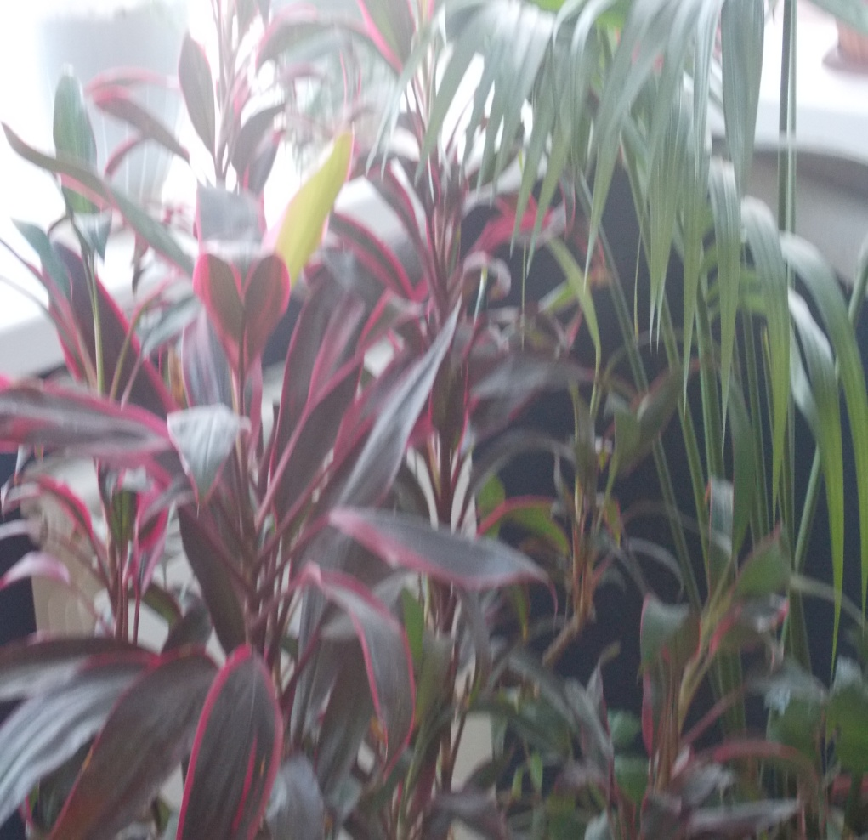
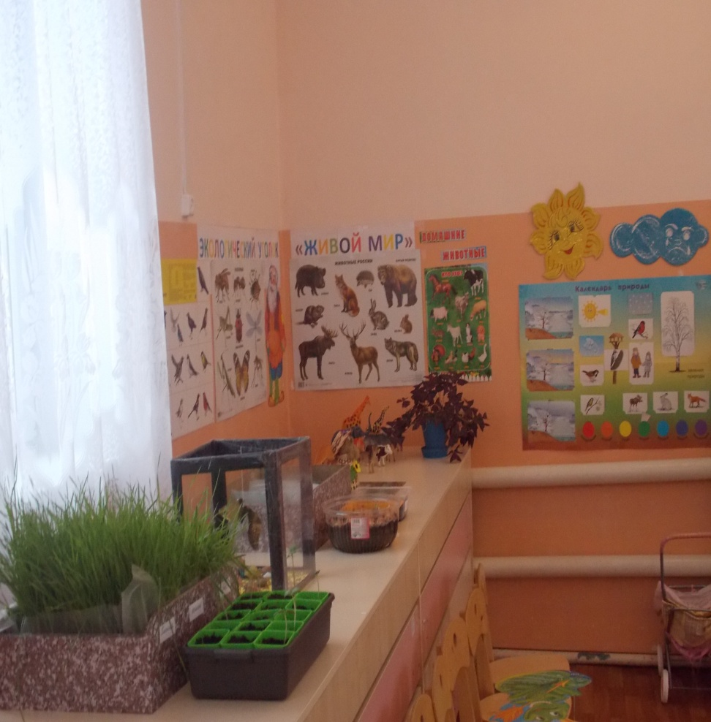

Экологический уголок

Slide 12


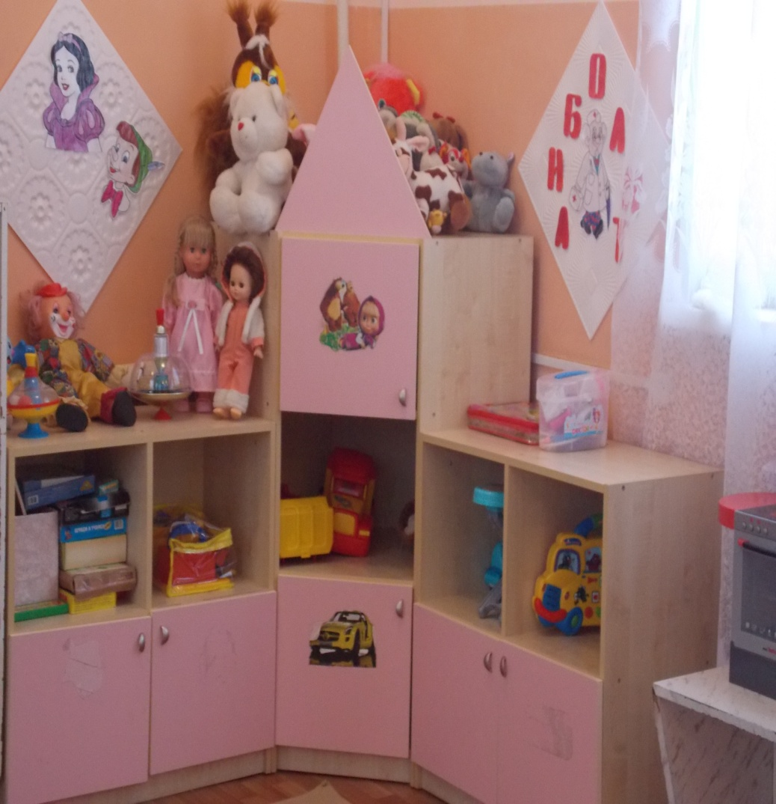
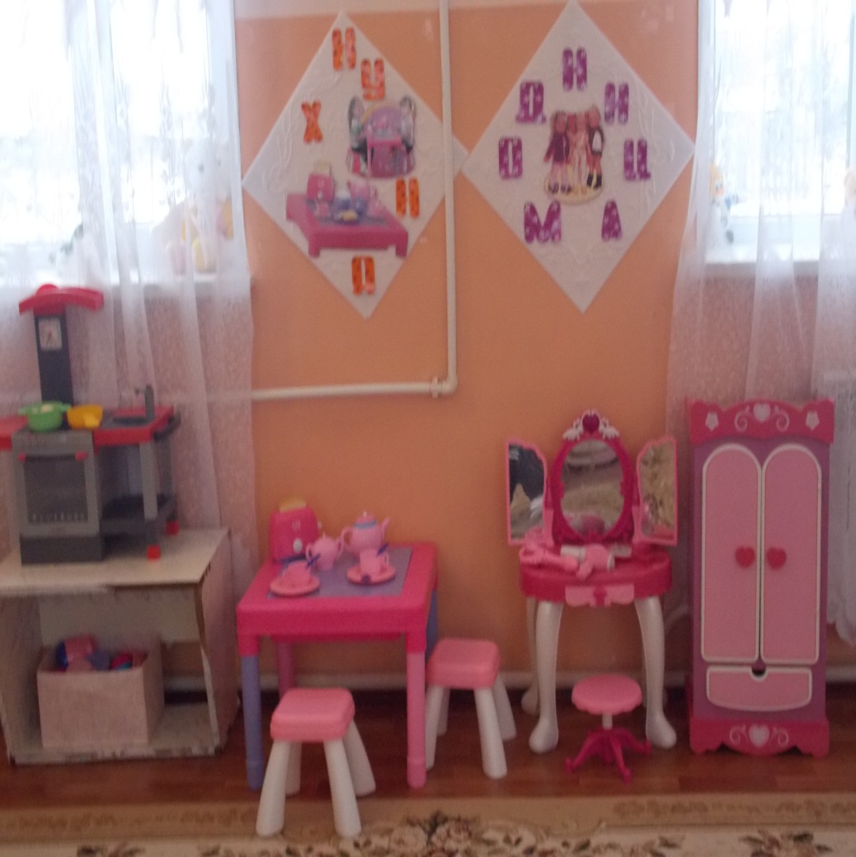
Игровая зона

Slide 13
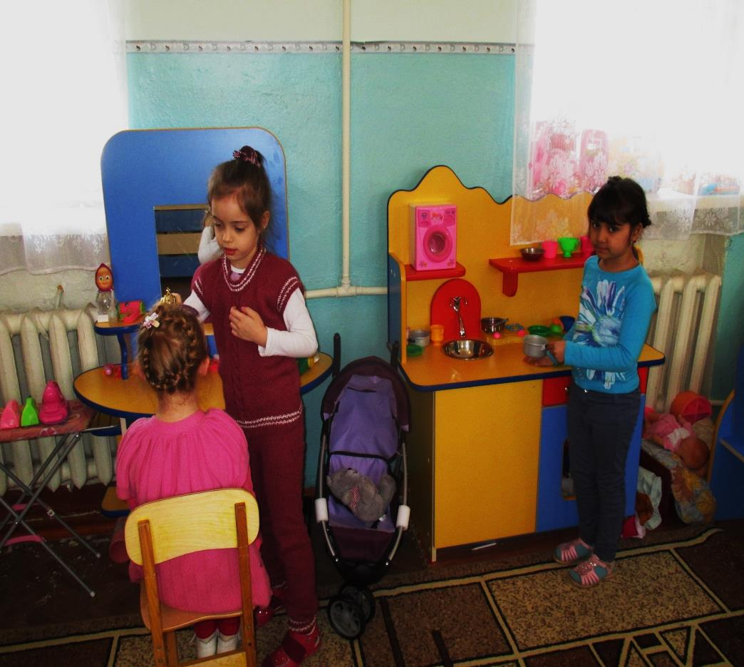

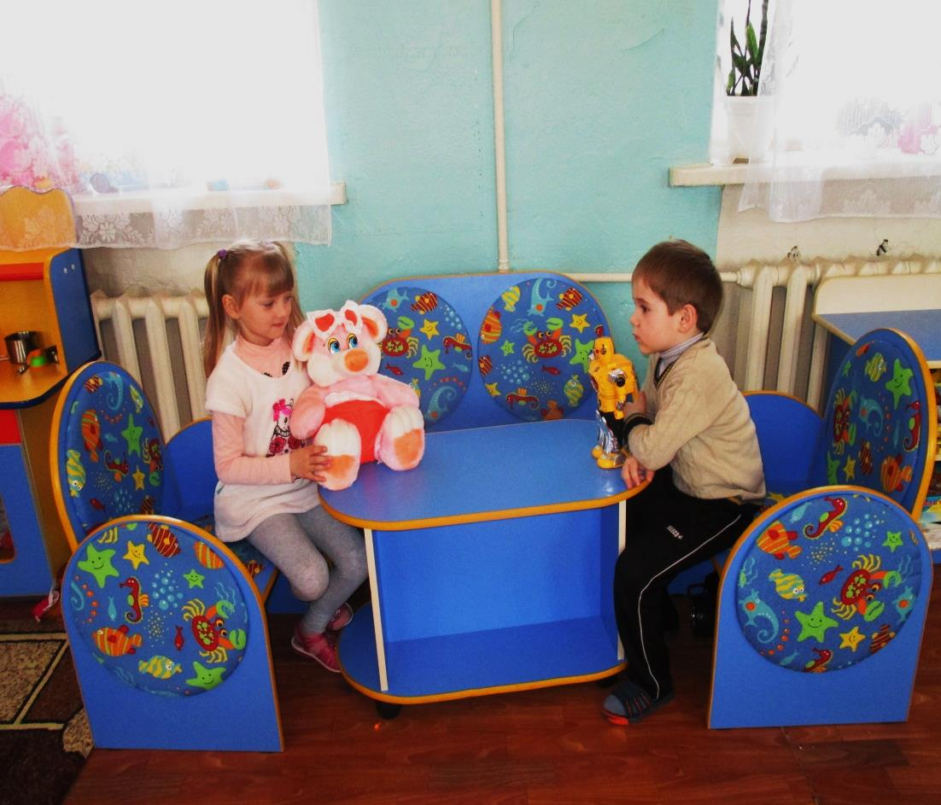



Slide 14
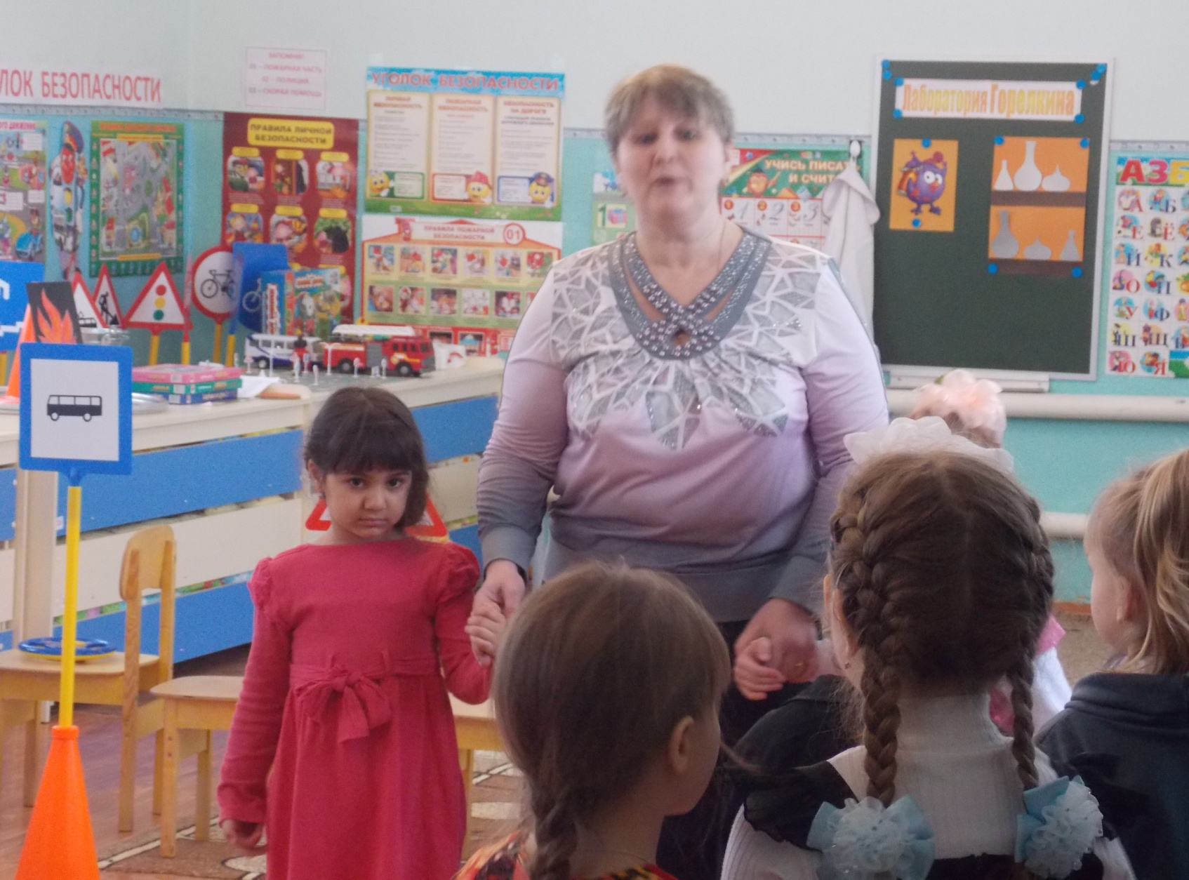

Детей очень интересуют вопросы безопасности , они подолгу стоят, рассматривают, думают, рассуждают, моделируют ситуации.

Slide 15
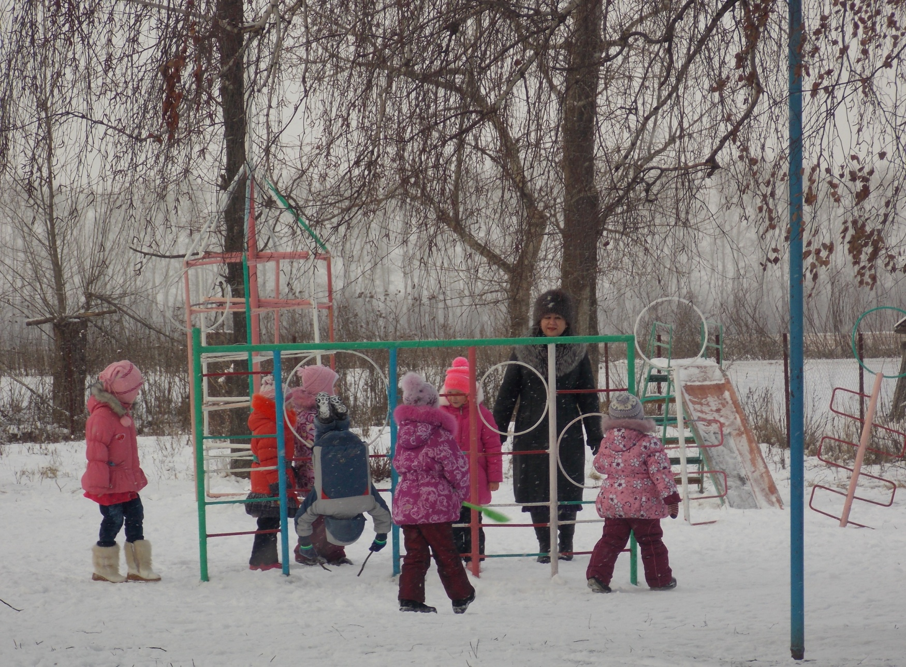

Средства ознакомления детей с основами безопасности:
сама социальная действительность,

Slide 16
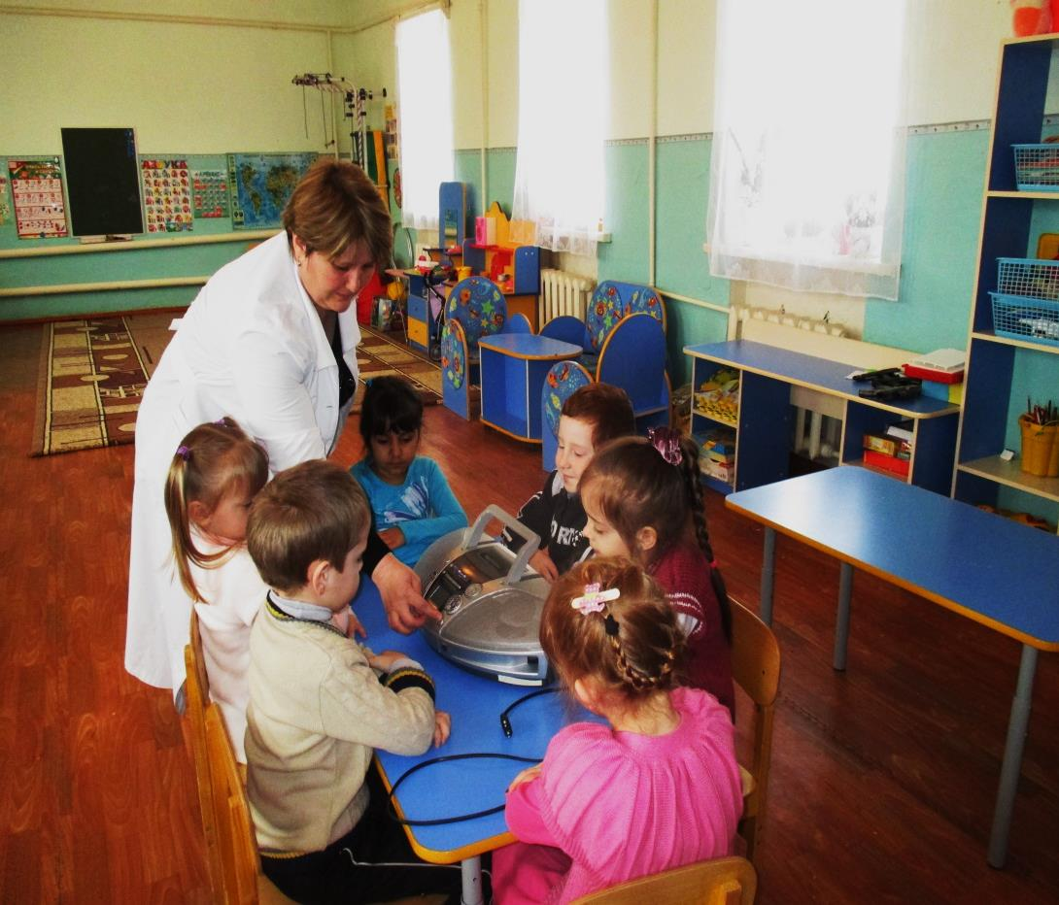

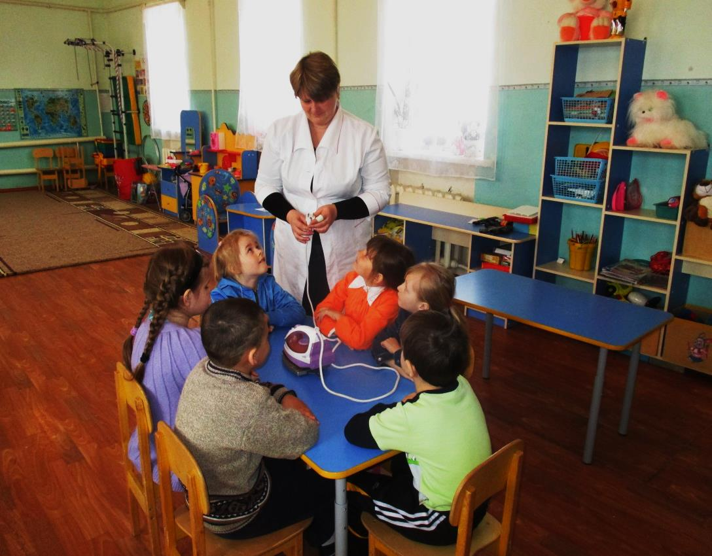


предметы рукотворного мира,

Slide 17

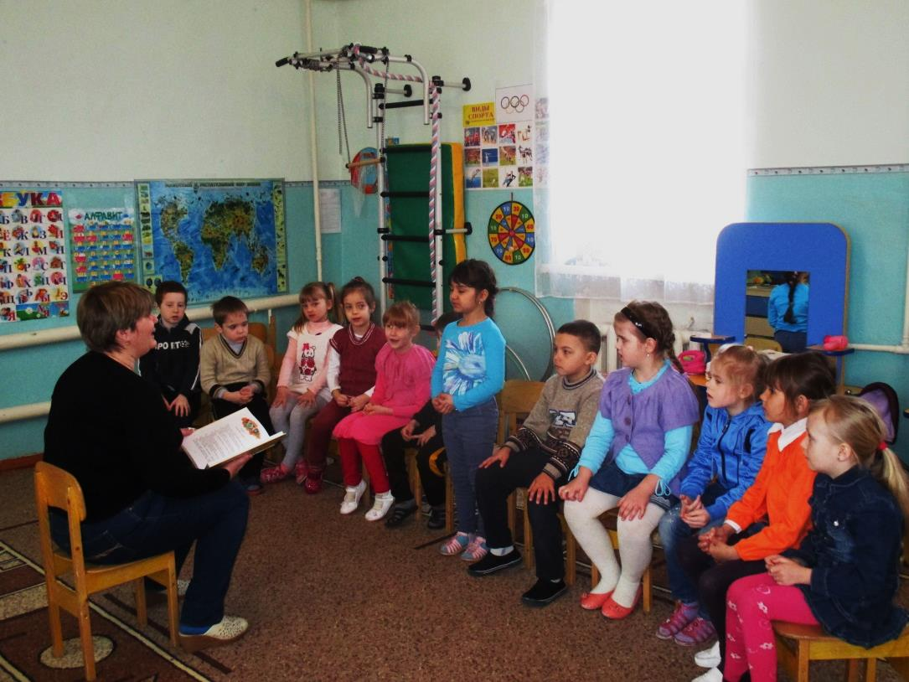
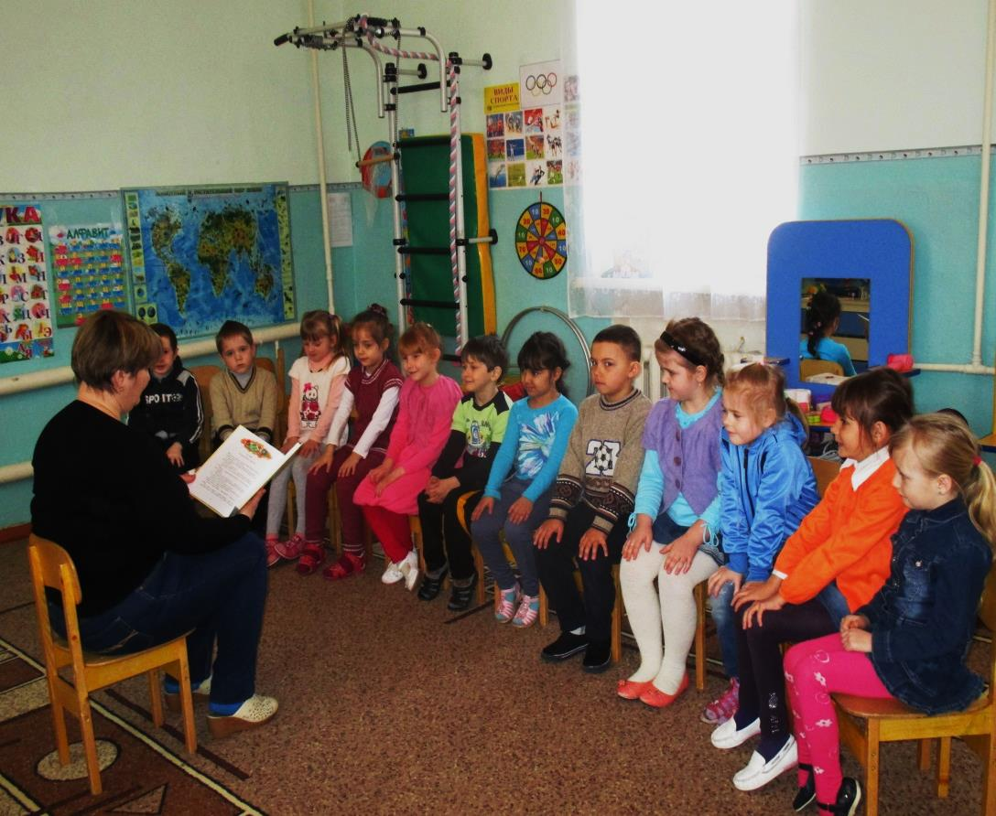


художественная литература,

Slide 18
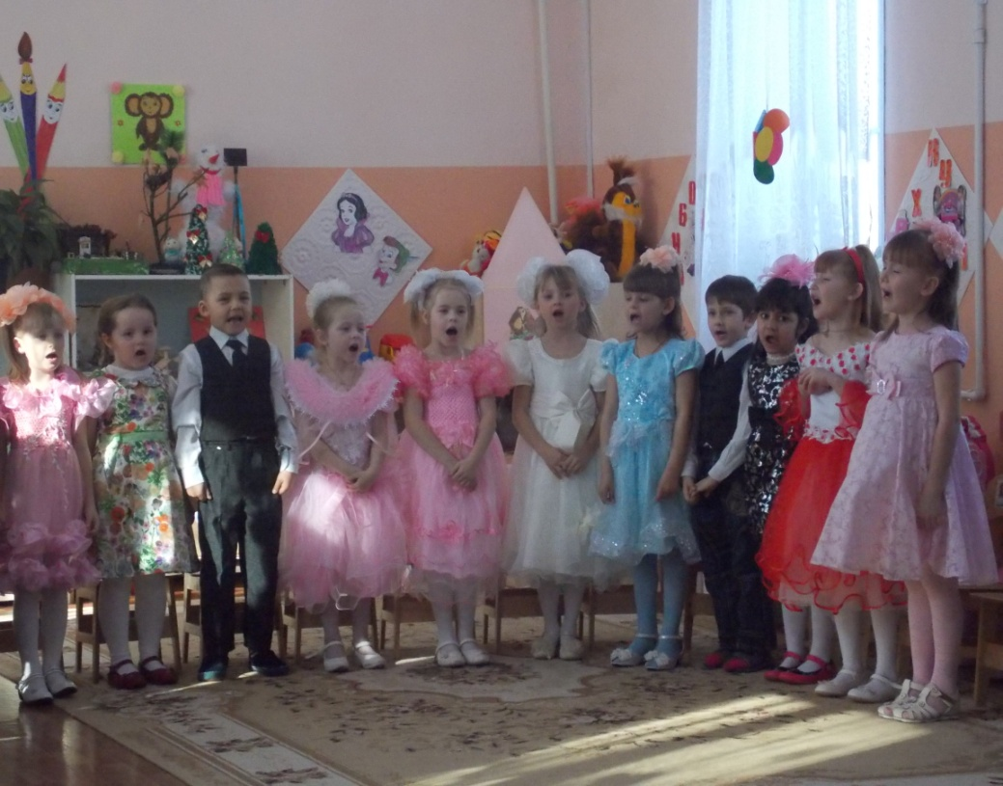
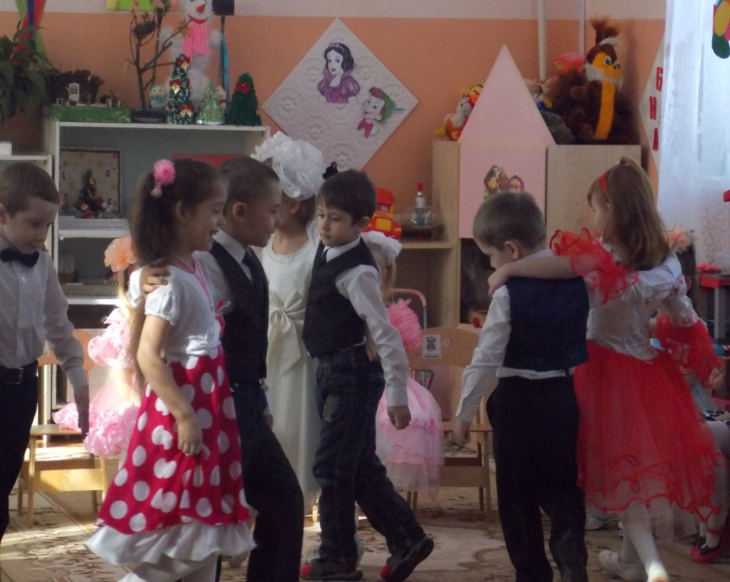

музыка,

Slide 19

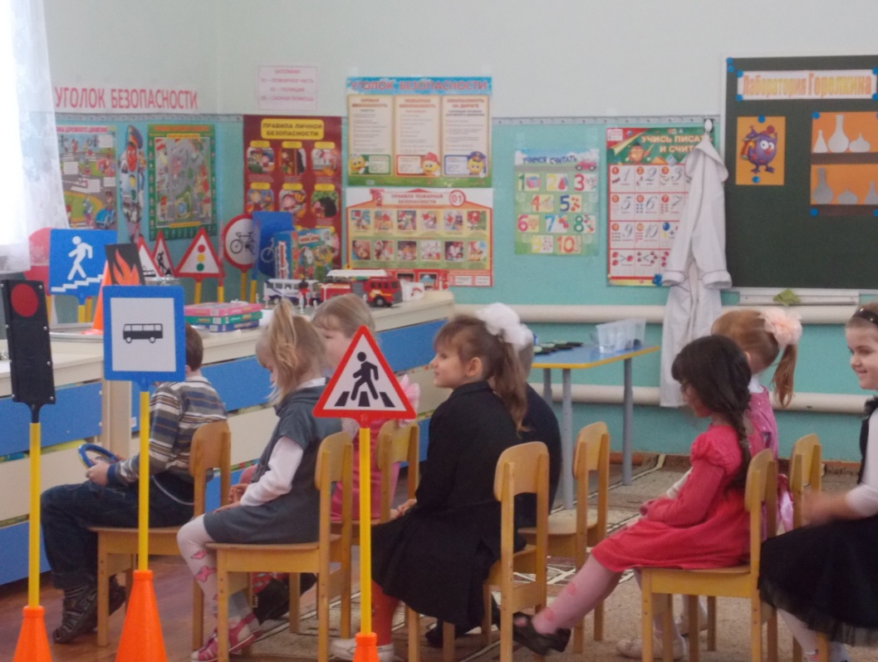
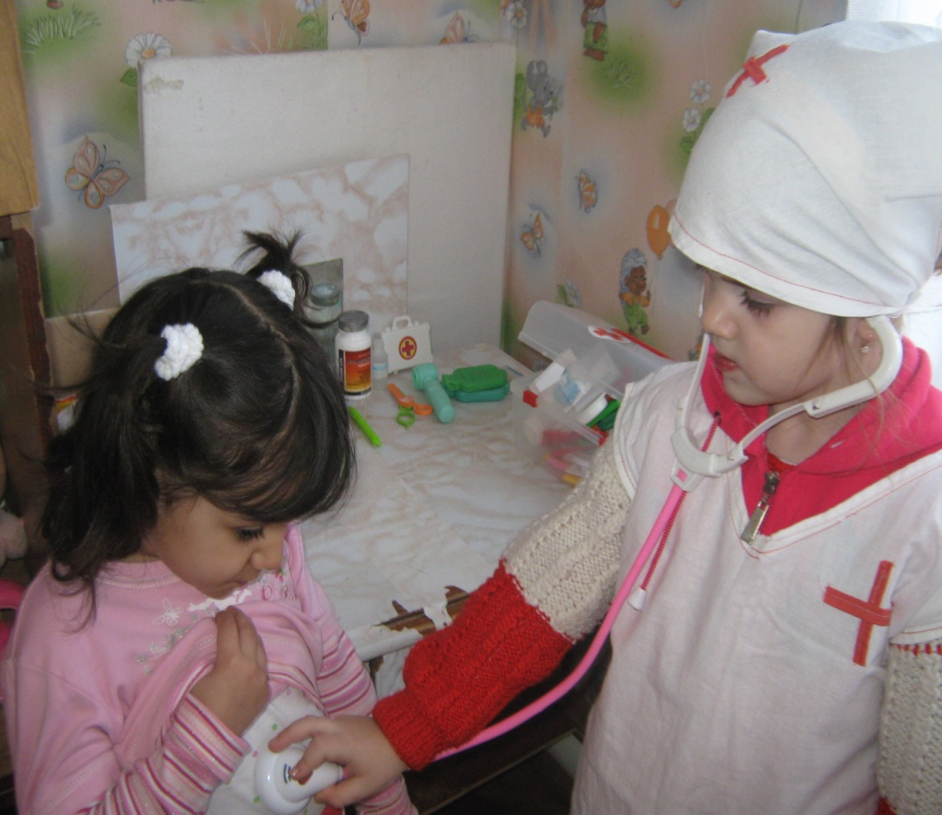

игра,

Slide 20
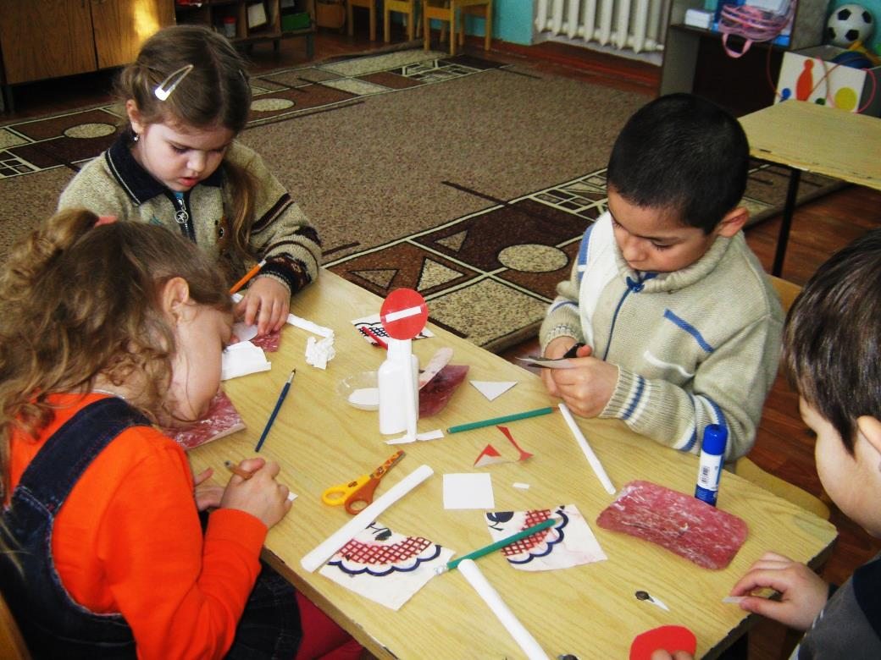
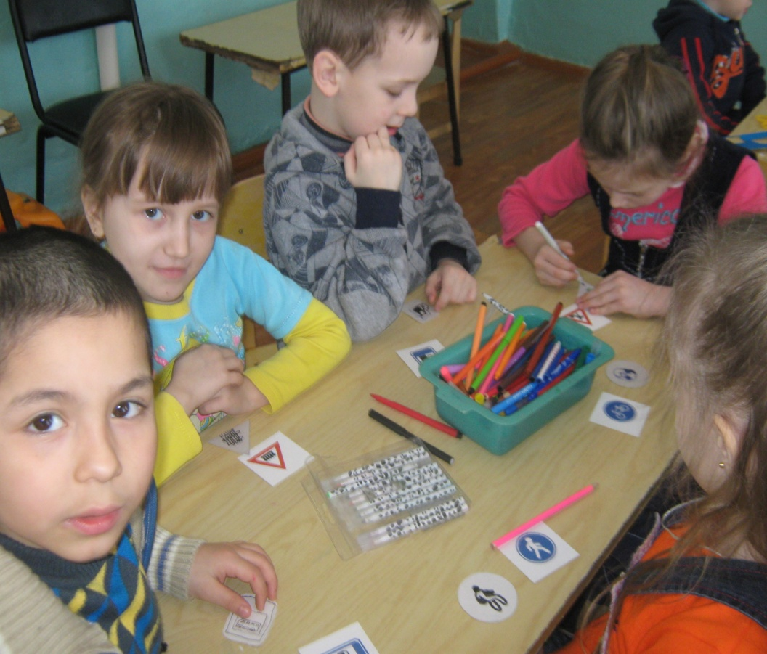

изобразительная деятельность,

Slide 21
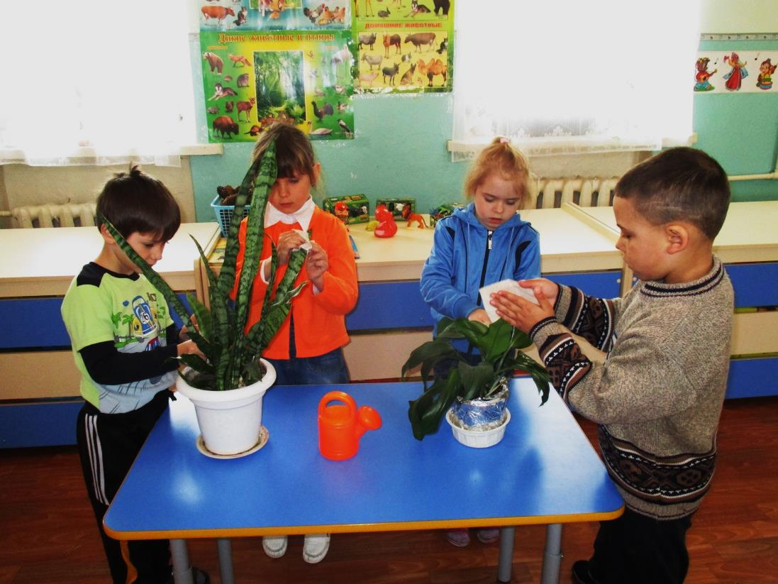

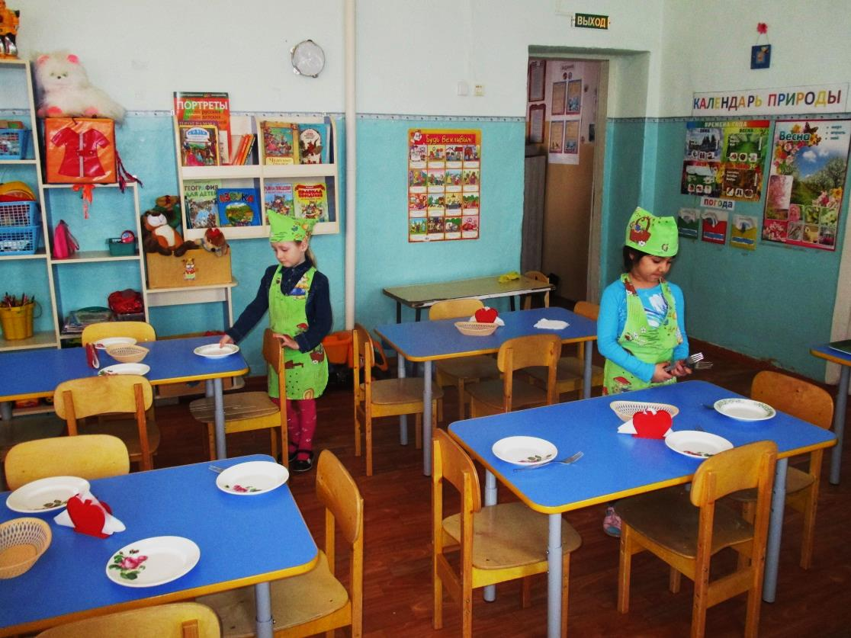

труд,

Slide 22

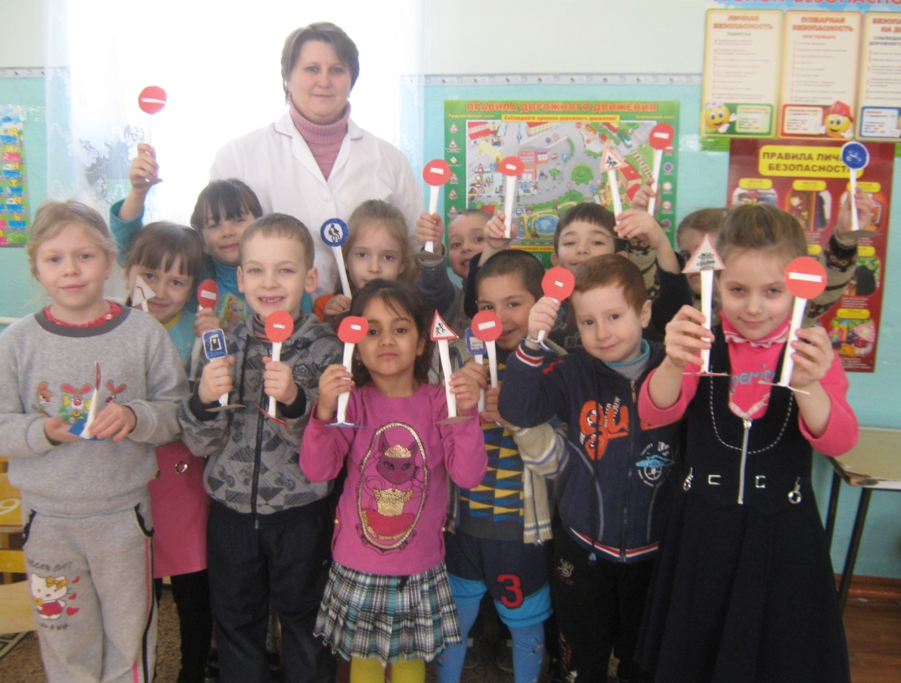
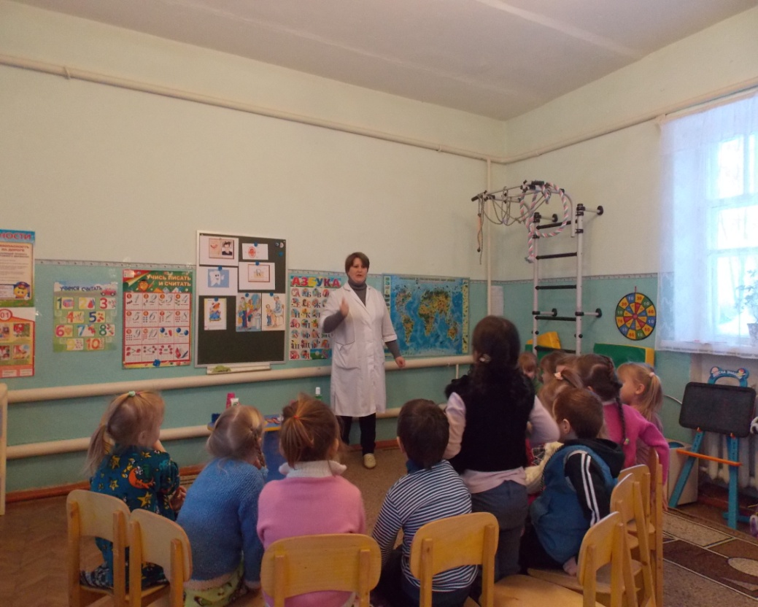
учебная деятельность.

Slide 23
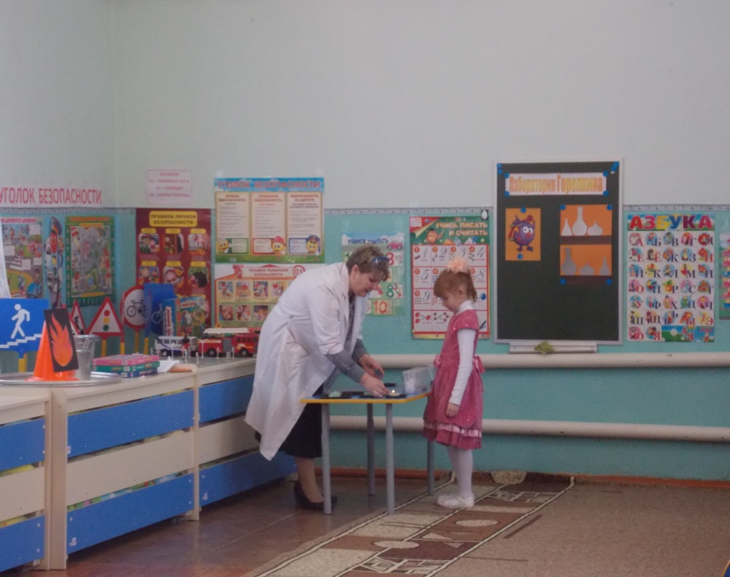
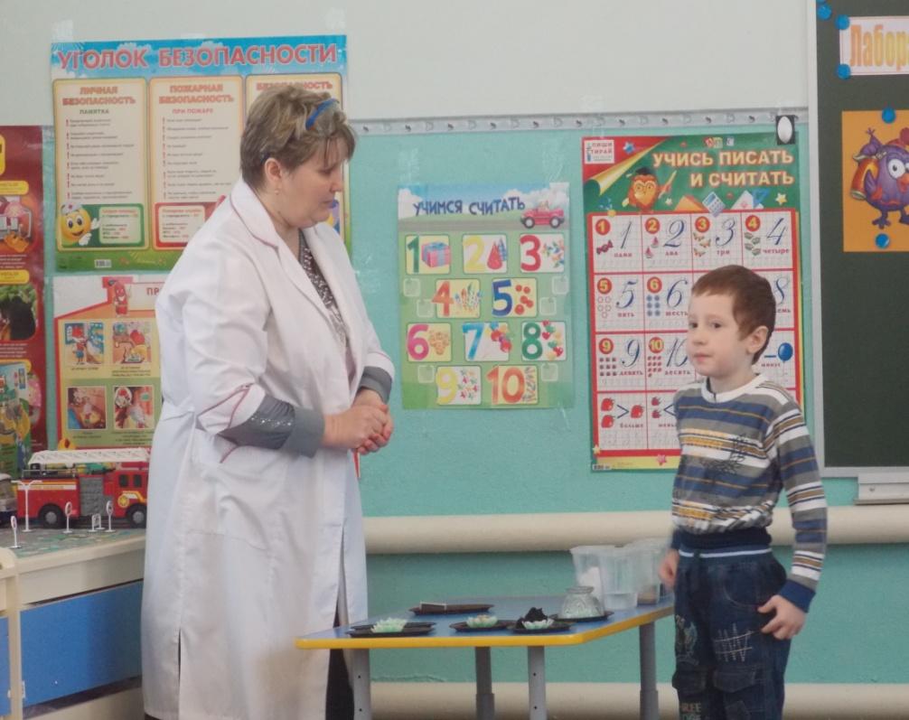

наблюдение и эксперимент,

Slide 24

Методы ознакомления детей с основами безопасности:
Метод сравнения.
Метод моделирования ситуаций.
Метод повторения.
Экспериментирование и опыты.
Игровые приемы.
Придумывание сказок на разные темы.

Slide 25

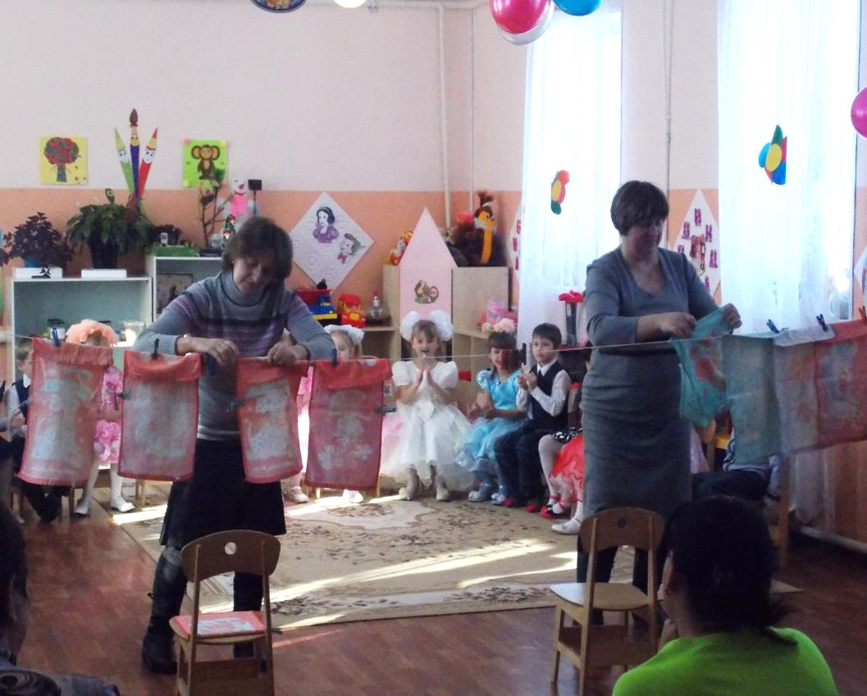
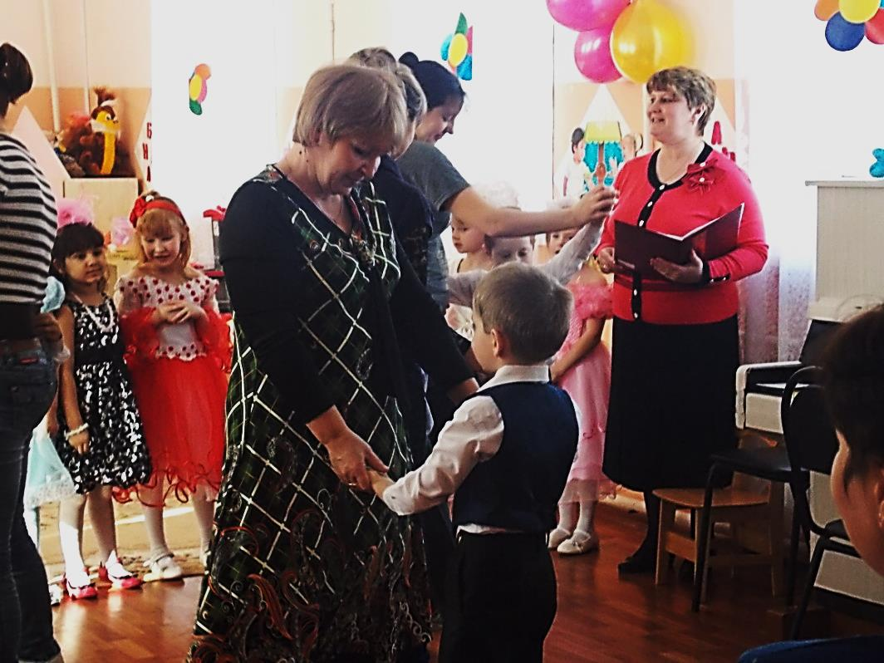

Сотрудничество с родителями

Slide 26

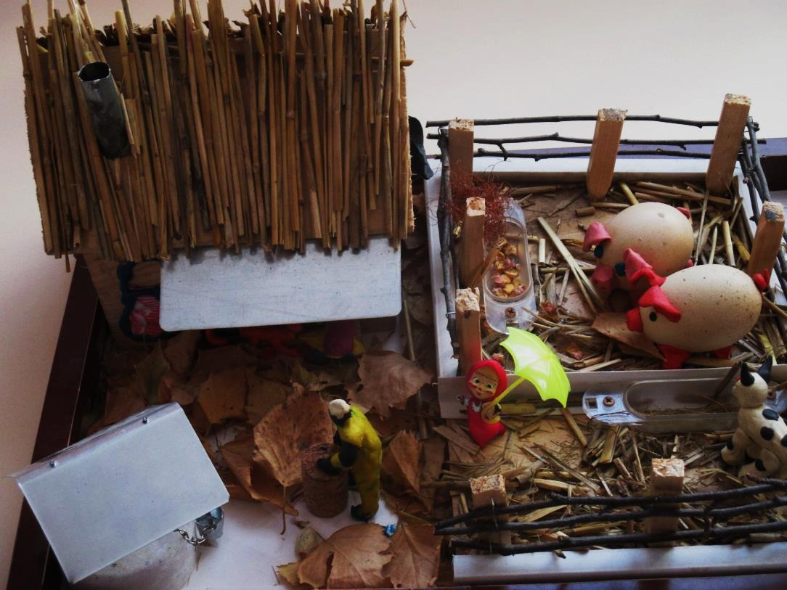
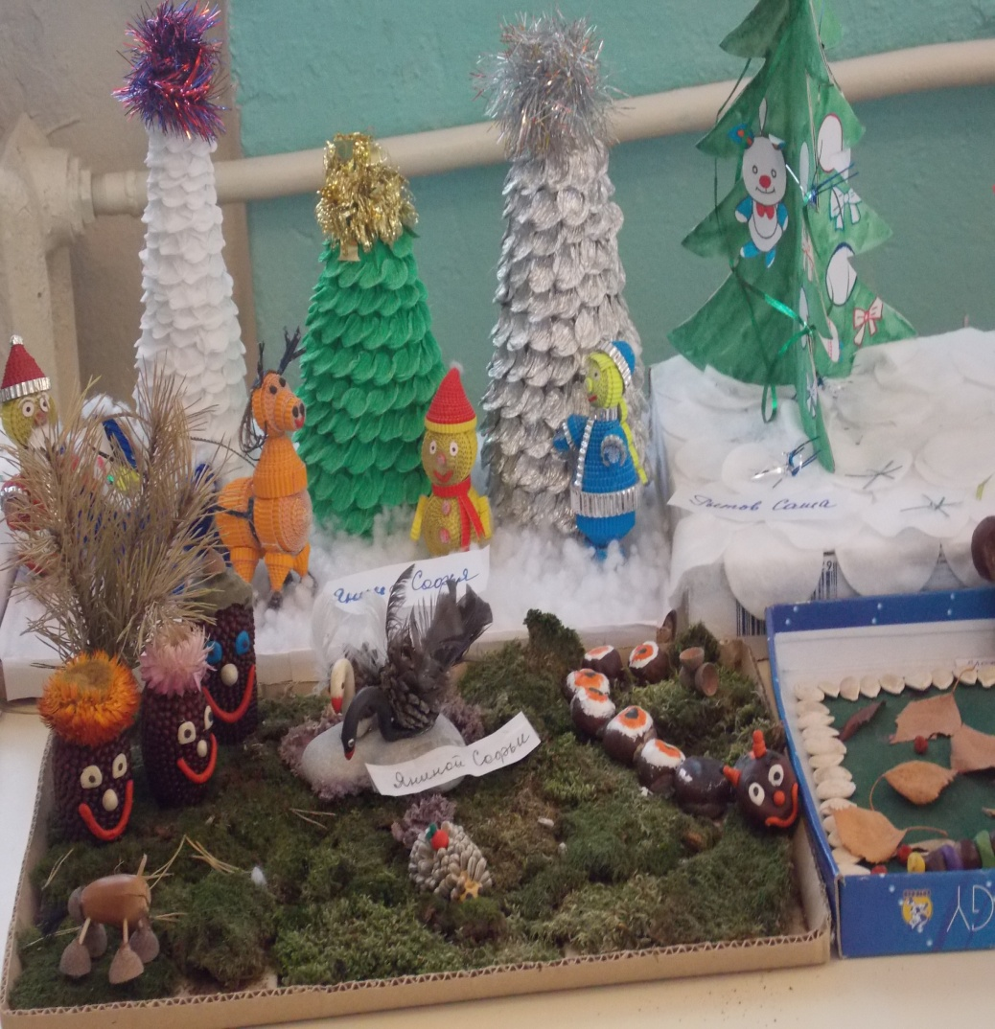

Конкурсы

Slide 27
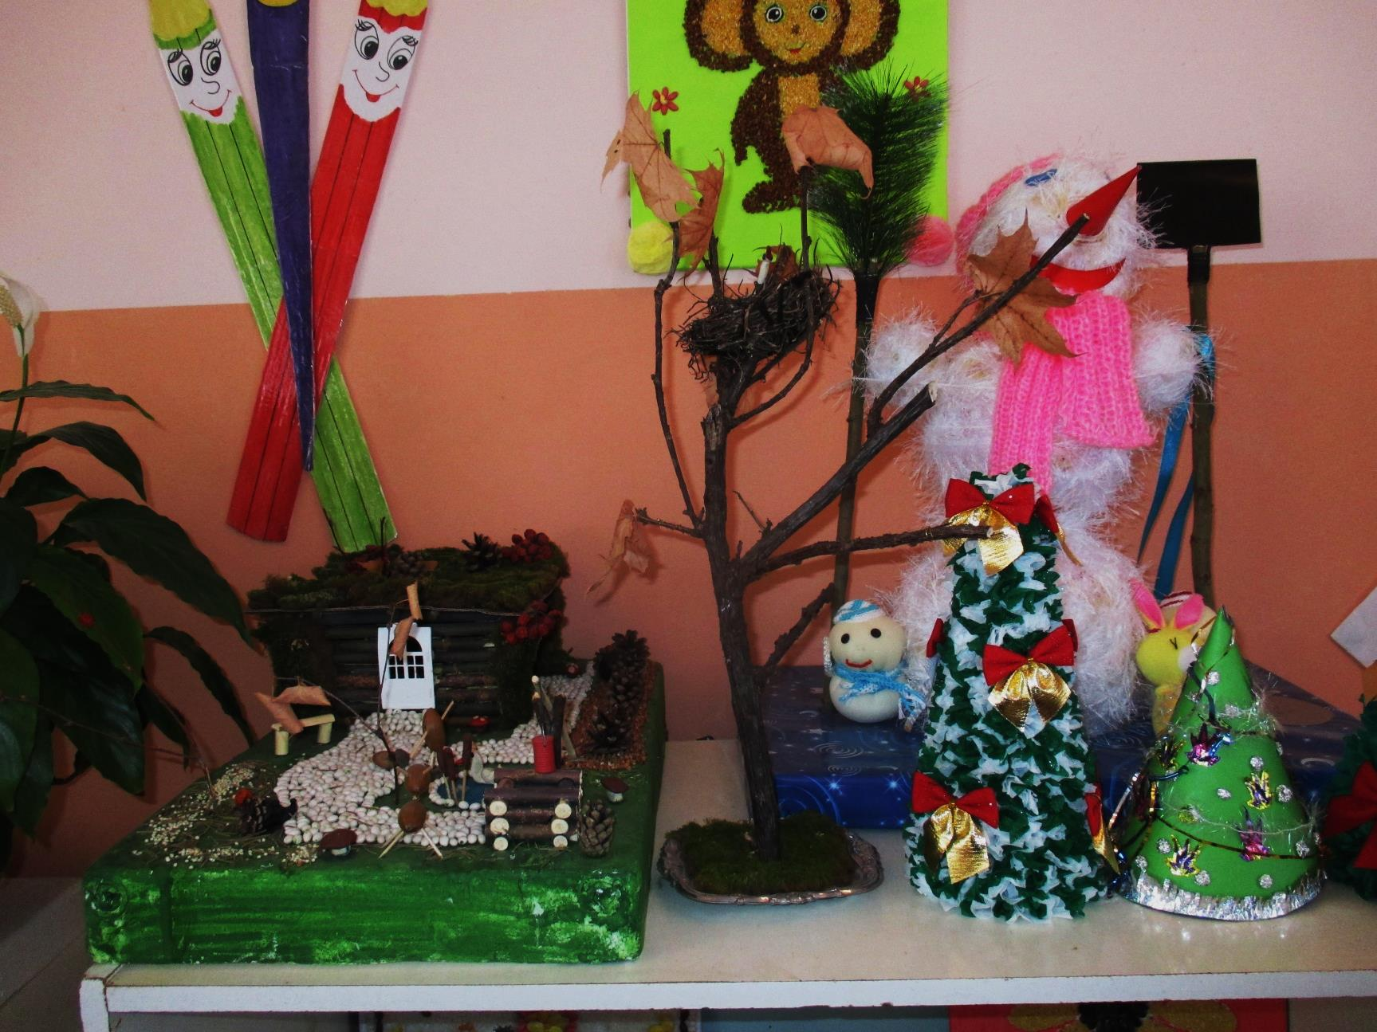

Slide 28

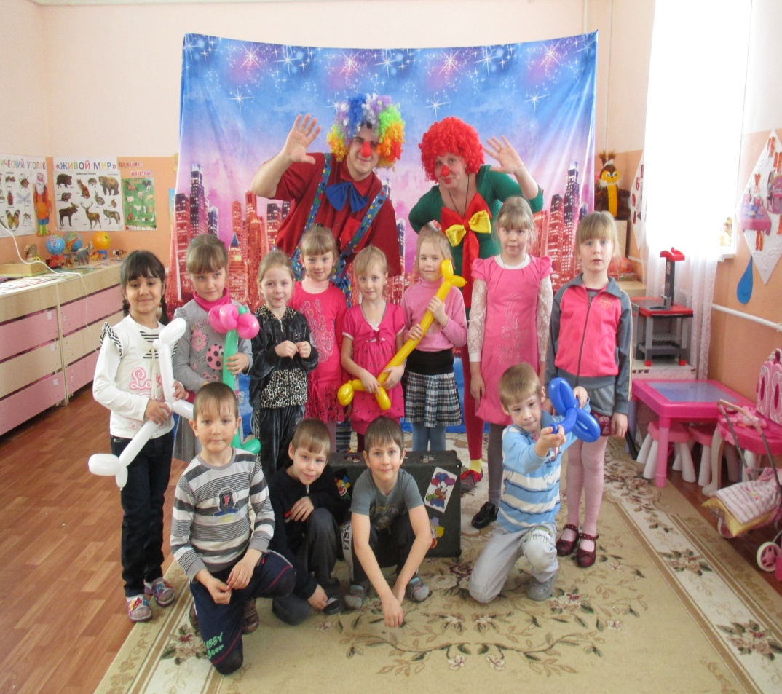
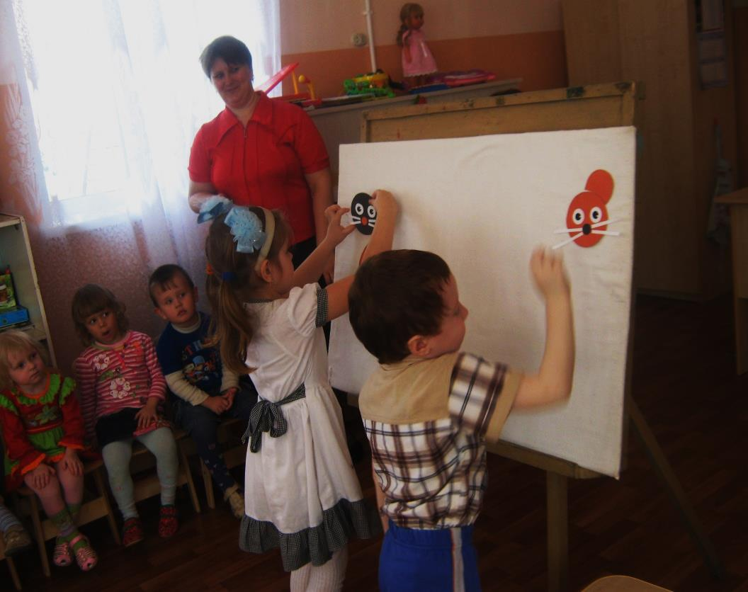

Развлечения

Slide 29
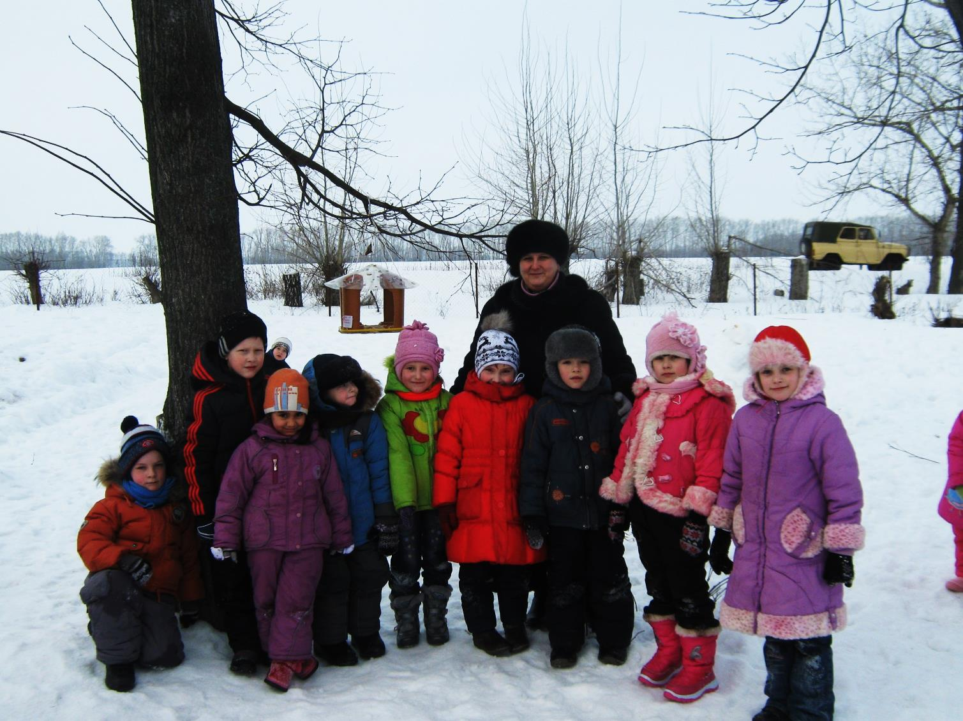
Я влюблена в свою профессию
…и нет для меня большей радости, чем видеть распахнутые детские глаза…

Slide 30

Спасибо за внимание!

